Slide 1
Introducción a la Mediación Comunitaria: Herramientas para Construir Paz
Sofia Fernández Durán
Mediadora y Facilitadora en Procesos restaurativos
Formadora en Competencias de Inteligencia Emocional

Slide 2
Slide 1: Bienvenida
Título: ¡Bienvenidos al Taller de Introducción a la Mediación Comunitaria!
Breve introducción del facilitador.
Objetivo de la sesión.

Slide 3
Slide 2: ¿Qué es la Mediación Comunitaria?
Definición de mediación comunitaria.
Importancia de la mediación en la resolución de conflictos a nivel comunitario.
Beneficios de la mediación comunitaria.

Slide 4
Slide 3: Principios de la Mediación Comunitaria
Neutralidad.
Voluntariedad.
Confidencialidad.
Autodeterminación.

Slide 5
Slide 4: Roles en la Mediación Comunitaria
Rol del mediador.
Rol de las partes en conflicto.
Importancia de la imparcialidad del mediador.

Slide 6
Slide 5: Proceso de Mediación Comunitaria
Fase 1: Preparación.
Fase 2: Sesión de mediación.
Fase 3: Acuerdo.
Fase 4: Seguimiento.

Slide 7
Slide 6: Habilidades del Mediador
Escucha activa.
Empatía.
Comunicación efectiva.
Pensamiento creativo y solución de problemas.

Slide 8
Slide 7: Caso Práctico: Simulación de Mediación Comunitaria
Descripción del caso.
Asignación de roles a los participantes.
Simulación de una sesión de mediación.

Slide 9
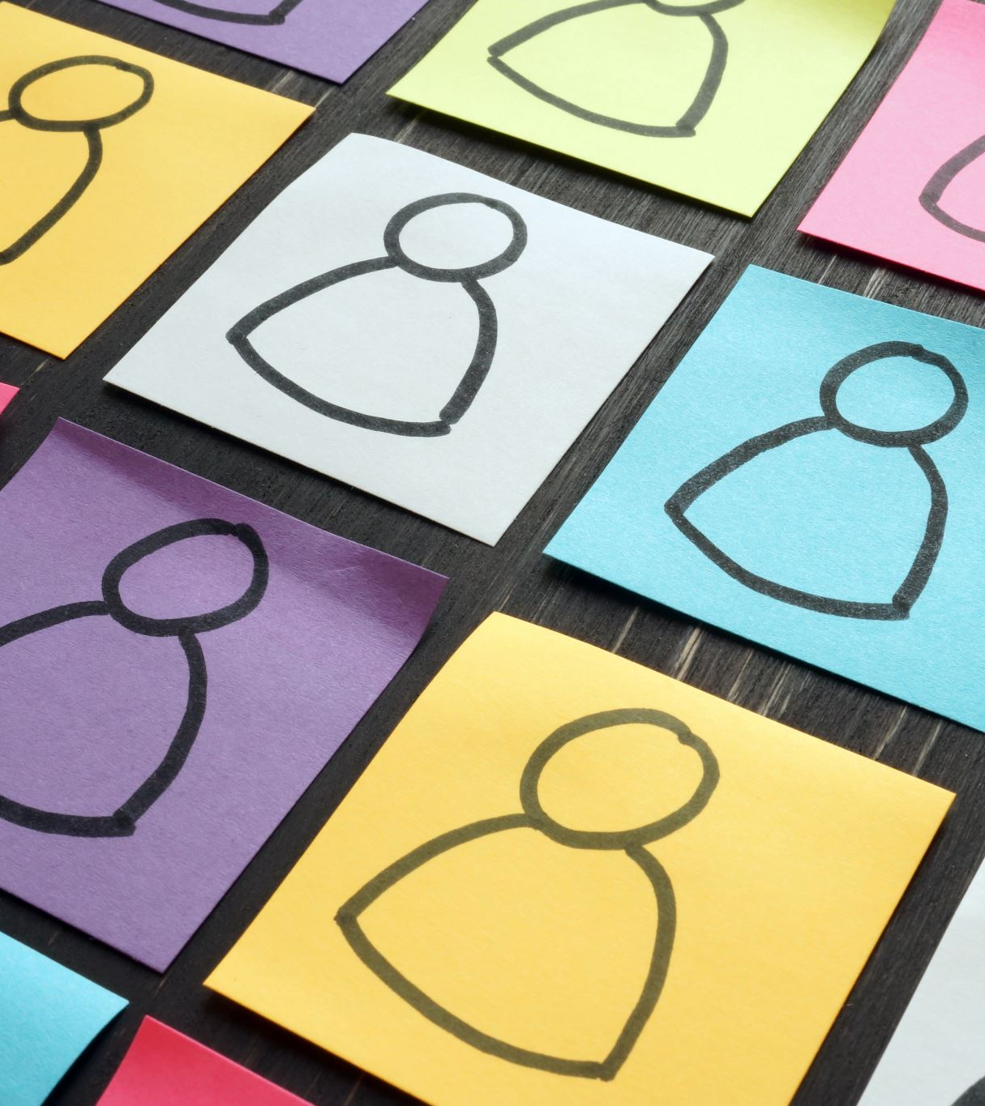
Slide 8: Debriefing
Reflexión sobre la simulación.
Comentarios y preguntas de los participantes.
Lecciones aprendidas.

Slide 10
Slide 9: Recursos para Estudiantes de Mediación
Libros recomendados.
Organizaciones y asociaciones relacionadas con la mediación comunitaria.
Cursos y talleres adicionales.

Slide 11
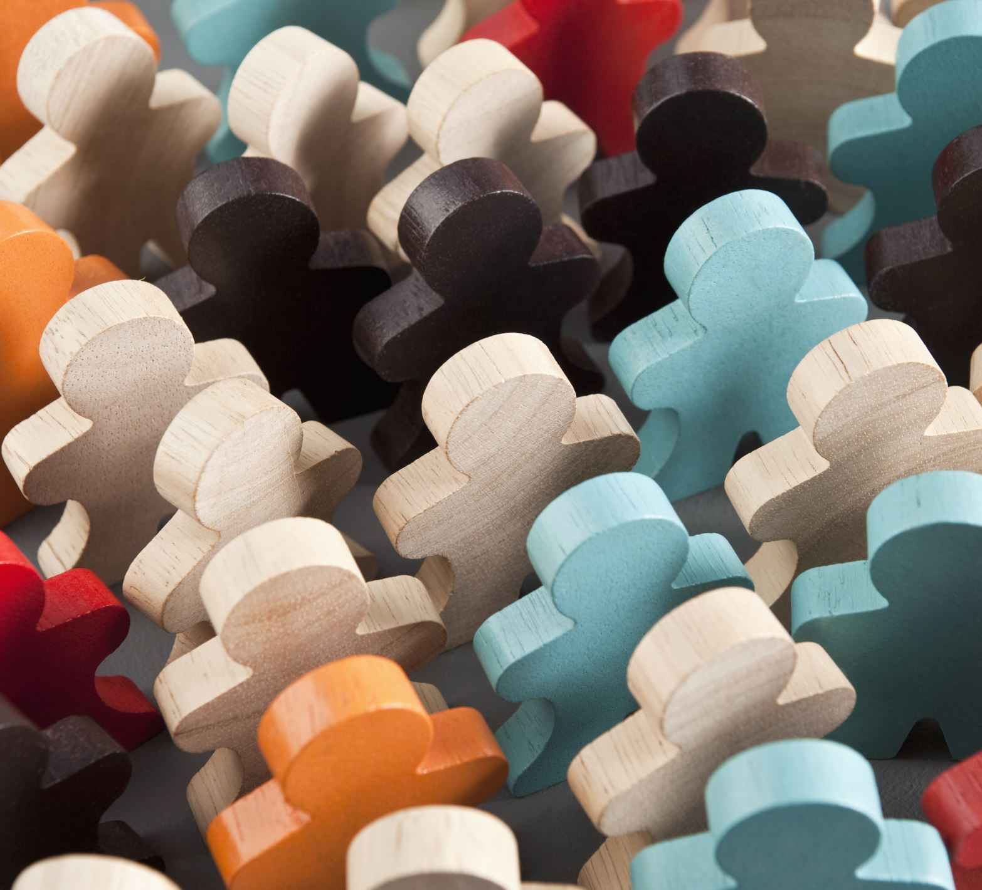
Slide 10: Cierre y Agradecimiento
Agradecimiento a los participantes por su participación.
Recordatorio de la importancia de la mediación comunitaria en la construcción de paz.
Información de contacto del facilitador para consultas adicionales.

